Slide 1
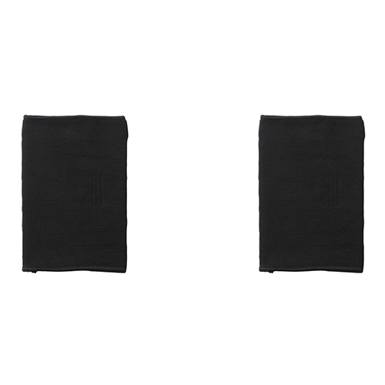
【提案書】
快適ひざサポーター(2枚組)
特徴
しっかりホールドしてくれて関節の負担を軽減し、階段の上り下りなどを楽にしてくれる膝サポーターです。二枚組となっておりますので毎日でも使用することが出来、とっても便利です。
納期
納期スペース
仕様
素材：綿・ポリエステル混、ゴム
サイズ：約230×140mm（フリーサイズ）
包装：ポリ袋入
お見積
お見積りスペース

